Slide 1

目標編碼：類別特徵轉換的智能方法
目標編碼是將類別特徵智能轉換為數值形式的特徵工程技術。它利用目標變數統計量替代原始類別，有效處理高基數特徵問題。
AL
投稿人：Alex Liu

Slide 2

為何需要目標編碼？
獨熱編碼問題
標籤編碼問題
目標編碼優勢
高基數特徵產生過多新維度，導致維度災難。
引入無意義的順序關係。
維持資訊密度，減少特徵數量。
模型可能被誤導做出錯誤預測。
降低過度擬合風險，提升模型效能。
資料稀疏，增加計算負擔。

Slide 3
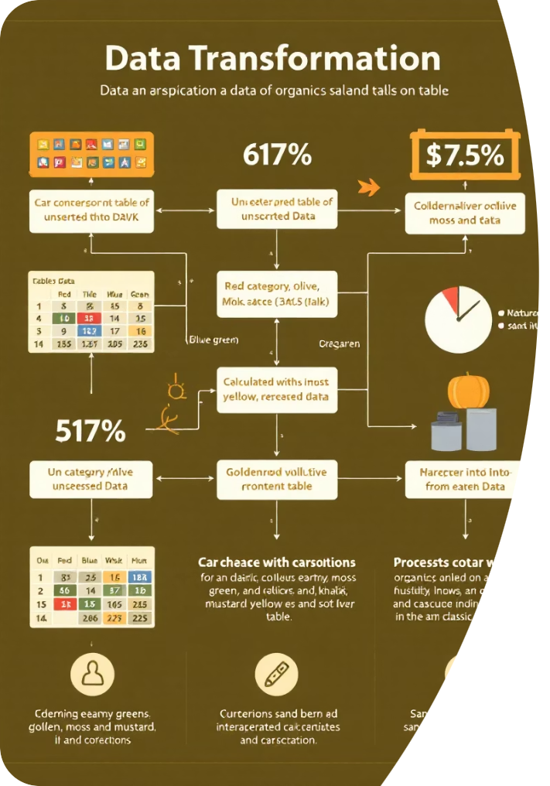




目標編碼如何運作？
收集原始類別資料
識別需要編碼的類別特徵（如城市名稱）。
計算統計量
計算每個類別對應目標變數的平均值。
替換原始類別
若台北平均購買率為0.67，則所有「台北」值替換為0.67。
輸入模型訓練
將轉換後的數值特徵用於模型訓練。

Slide 4

目標編碼數學公式
基本公式
平滑處理
通用性
類別c的編碼值：mean_c = ∑(yi)/Nc
加入全域平均防止過擬合：
適用於二元、多元分類問題。
yi為目標值，Nc為類別c的樣本數。
mean_c_smoothed = (λ·全域平均 + Nc·mean_c)/(λ+Nc)
回歸問題同樣適用此公式。

Slide 5








優點一覽
高效能
顯著提升模型預測表現
降維效果
有效壓縮高基數特徵
信息保留
保留類別與目標關係
應用廣泛
適用多種機器學習算法

Slide 6








缺點與潛在風險
新類別處理
目標洩漏
測試集出現訓練集未見類別時需特殊處理
若實作不當，可能引入未來信息
解釋性降低
過擬合風險
編碼後特徵含義不如原始類別直觀
小樣本類別易產生極端編碼值

Slide 7
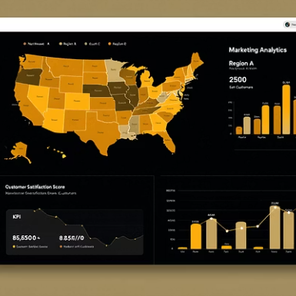

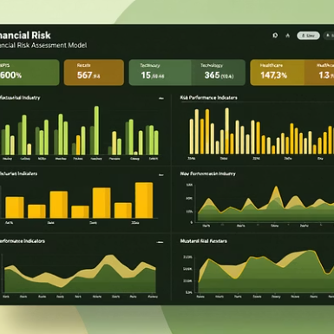
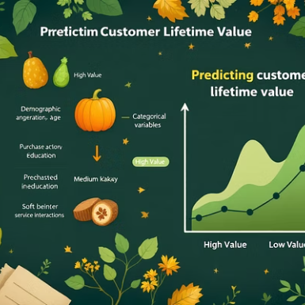



實際應用場景
電子商務
金融服務
行銷分析
商品類別、來源網站、用戶行為模式分析
信用評分、詐欺檢測、客戶細分
客戶區域、職業、購買習慣預測

Slide 8



目標編碼防止過擬合方法
K-fold交叉編碼
用訓練外數據計算目標統計量
平滑處理
加入全域均值作為正則化
噪聲添加
增加隨機噪聲降低過度信任

Slide 9




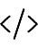
總結與最佳實踐
確認適用性
高基數類別特徵時優先考慮目標編碼。
防止數據洩漏
使用交叉驗證方式實施編碼，避免目標洩漏。
應用平滑技術
小類別樣本添加適當平滑參數，平衡過擬合風險。
結合其他方法
與其他特徵工程技術結合使用，獲得最佳模型效果。

